Slide 1
Kløverly
SEP1 REEKSAMEN · VIA UNIVERSITY COLLEGE
Et IT-system til grønne tiltag, fællesopgaver og bytteopgaver – og en hjemmeside, der viser dem uden navne
Mehmet Sahin
Chadi El-Khatib
Oktober 2026 · Vejledere: Michael Viuff og Troels Mortensen
Notes:
MEHMET (ca. 30 sek.) Hej, vi er Mehmet og Chadi, og det her er vores SEP1-projekt til reeksamen om Kløverly. Vi har lavet et administrationsprogram til koordinatoren, Grønne Bob, og en lille hjemmeside, der viser landsbyens grønne tiltag uden navne. Vi har delt præsentationen mellem os: Jeg tager problemfeltet, kravene og analysen. Chadi tager design, implementering, demo og test. Til sidst reflekterer vi begge.

Slide 2
Sådan er præsentationen delt op
OVERBLIK
Mehmet · ca. 9 min
Chadi · ca. 9 min + demo
Problemfelt og problemformulering
Metode: vandfald på én uge
Krav og sporbarhed
Use cases og pointregler
Konklusion
Arkitektur og klassediagram
Sekvensdiagram for UC19
Udvalgt kode og hjemmesiden
Live demo (2 min)
Test og refleksion
Kløverly · SEP1 reeksamen
Mehmet
Notes:
MEHMET (ca. 30 sek.) Kort om opbygningen: Jeg starter med problemet og hvordan vi fandt kravene, og hvordan vi arbejdede med vandfaldsmodellen på én uge. Derefter overtager Chadi og viser designet, koden, en kort demo af programmet og testene. Vi slutter med en fælles refleksion og konklusionen.

Slide 3
Bob vil erstatte sin notesbog
PROBLEMFELT
Grønne tiltag
Fællesopgaver
Bytteopgaver
Fx at cykle på arbejde i en uge. Giver point til en fælles pulje og vises uden navn.
Fx havetjans eller madlavning. Giver personlige point til den, der udfører opgaven.
Fx vinduespudsning. Betales med personlige point fra den, der bestiller.
Udfordringen: to slags point – uden at fællesskabet bliver til en konkurrence.
Kløverly · SEP1 reeksamen
Mehmet
Notes:
MEHMET (ca. 1 min) Kløverly er en økologisk landsby. Koordinatoren Grønne Bob holder i dag styr på alt i en notesbog. I interviewet beskriver han tre typer opgaver, som skal behandles forskelligt: - Grønne tiltag giver point til en fælles pulje, som han kalder klimakapital, og skal vises uden navne som inspiration. - Fællesopgaver giver personlige point til den, der udfører dem. - Bytteopgaver betales med personlige point. Det svære er, at der er to slags point, og at Bob ikke vil have konkurrence eller tvang. Det har styret mange af vores valg, fx at hjemmesiden aldrig viser navne.

Slide 4
PROBLEMFORMULERING
Hvordan kan vi udvikle et IT-system, der hjælper koordinatoren med at registrere de tre typer opgaver og de to typer point – og som formidler de grønne tiltag uden at udstille den enkelte beboer?
1. Hvilke krav kan udledes af interviewet, og hvordan bliver de testbare?
2. Hvordan modelleres pointreglerne, så saldoen aldrig bliver negativ?
3. Hvordan vises data på en hjemmeside uden personoplysninger?
4. Hvordan dokumenterer vi, at løsningen opfylder kravene?
Kløverly · SEP1 reeksamen
Mehmet
Notes:
MEHMET (ca. 45 sek.) Det er vores problemformulering. Læs den op i korte træk. De fire underspørgsmål styrer resten af præsentationen: krav, pointregler, hjemmesiden og dokumentation gennem test. Vi vender tilbage til dem i konklusionen.

Slide 5
Vandfaldsmodellen på én uge
METODE
Mandag
Tirsdag
Onsdag
Torsdag
Fredag
Analyse
Kode
Design
Test
Aflevering
Brainstorm, krav, domænemodel, første modelklasser
JavaFX-brugerflade, persistens, hjemmeside
Use cases, aktivitets- og sekvens­diagrammer
Unittest, black box, rettelser af diagrammer
Rapporter, bilag og video
Små tilbageløb var nødvendige: FR20 Afslut opgave kom til under designet, og diagrammerne blev rettet efter koden.
Kløverly · SEP1 reeksamen
Mehmet
Notes:
MEHMET (ca. 1 min) Vi brugte vandfaldsmodellen, fordi den er en del af kursets læringsmål, og fordi kravene var forholdsvis faste, når interviewet først var analyseret. Planen var én fase pr. dag. I praksis skete det ikke helt rent: Da vi besluttede, at point først gives, når en opgave er udført, tilføjede vi FR20 under designet, og vi måtte rette diagrammerne, så de passede med koden. Royce, der beskrev modellen, siger selv, at man skal kunne gå tilbage mellem faserne. Det har vi oplevet i praksis.

Slide 6

Fra Bobs ord til en bestået test
KRAV OG SPORBARHED
Interview
Krav
Kode
Test
„de personlige points skal kunne bruges ved bytteopgaver“
FR16
Use case
UC14
Beboer.
tilføjOpgave()
T04 · T05
Bytteopgaver betales med personlige point
Godkendt og afvist betaling
Opret bytteopgave
20
6
19
funktionelle krav med citat
målbare ikke-funktionelle krav
use cases med ID
Kløverly · SEP1 reeksamen
Mehmet
Notes:
MEHMET (ca. 1½ min) Vi gik interviewet igennem sætning for sætning og skrev hvert ønske om til et krav på formen „Systemet skal kunne …“, med citatet ved siden af. Det var et direkte svar på kritikken fra sidst om svage krav. Alle krav har et ID, og ID’et går igen hele vejen. Eksemplet her: Bob siger, at personlige point skal kunne bruges ved bytteopgaver. Det bliver FR16, som er use case UC14, som er implementeret i Beboer.tilføjOpgave(), og som testes i T04 og T05. Det samlede overblik står i sporbarhedsmatricen i rapporten. Hvor Bob selv var i tvivl, fx om pointboostet, har vi afgrænset os i stedet for at finde på regler.

Slide 7
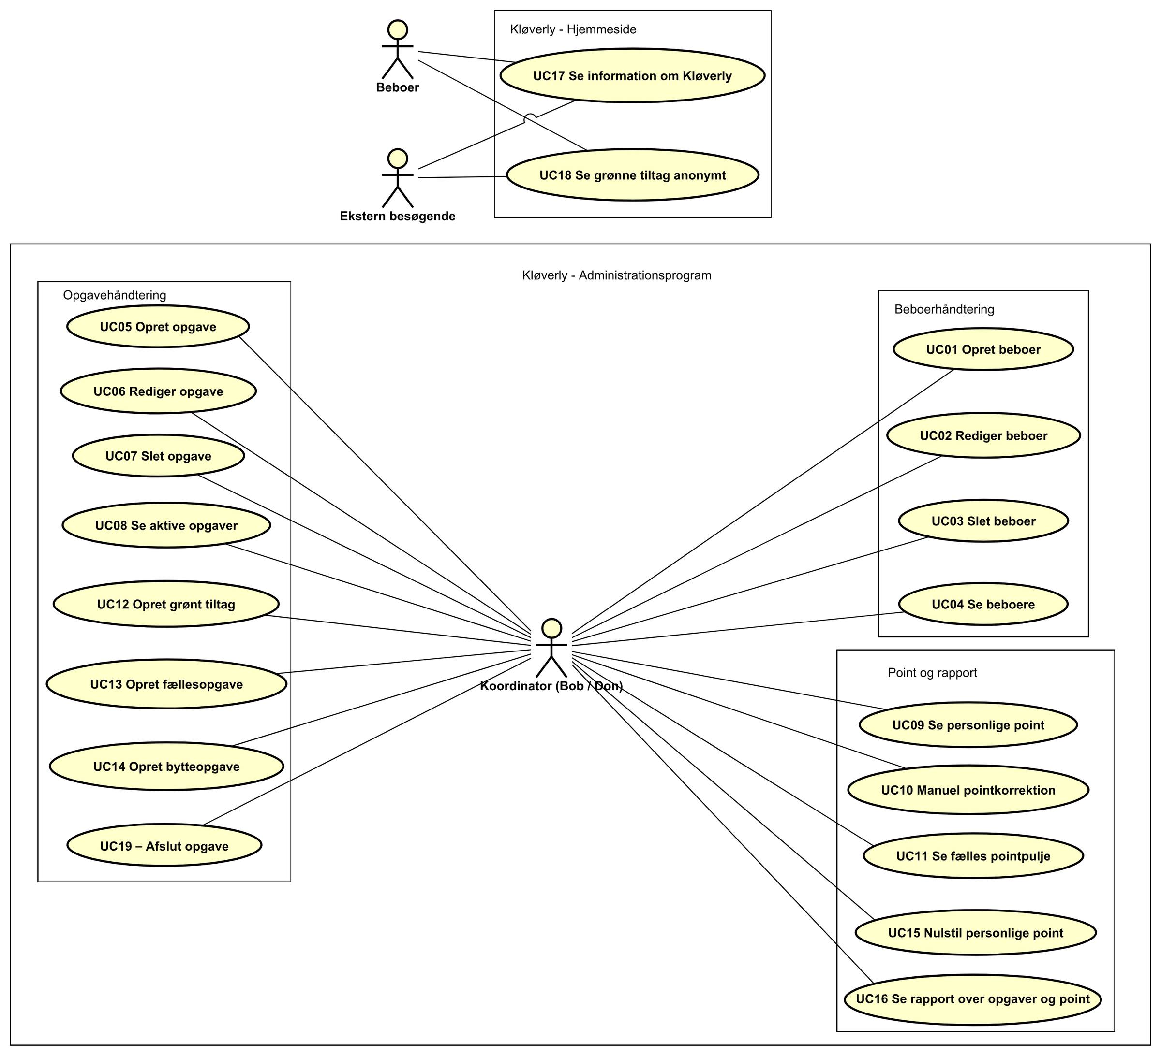
19 use cases i to systemer
ANALYSE
Administrationsprogram: kun koordinatoren bruger det
Hjemmeside: beboere og besøgende læser her
Tre pakker: Beboere, Opgaver, Point og rapport
Pakkerne bliver til menuen i programmet
Kløverly · SEP1 reeksamen
Mehmet
Notes:
MEHMET (ca. 1 min) Kravene er omsat til 19 use cases. Diagrammet har to systemgrænser, fordi løsningen består af to dele. Administrationsprogrammet bruges kun af koordinatoren. Beboerne er altså ikke aktører i programmet – de findes kun som data. På hjemmesiden er beboere og eksterne besøgende aktører, men de kan kun læse. Use casene er delt i tre pakker, og de pakker blev senere til menupunkterne i programmet. Den vigtigste use case er UC19 Afslut opgave, fordi pointene behandles forskelligt efter typen. Den viser Chadi om lidt.

Slide 8
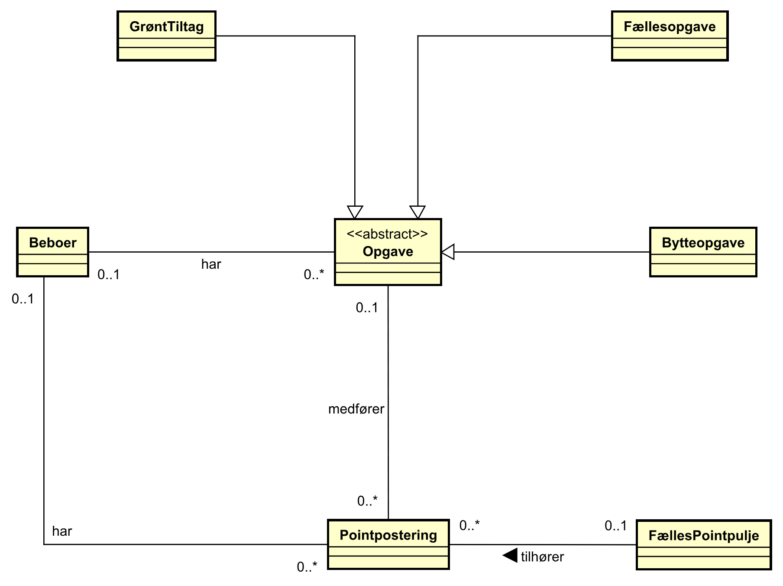
Point er posteringer, ikke ét tal
DOMÆNEMODEL OG POINTREGLER
Saldo = summen af beboerens posteringer, så historikken altid passer
Bytteopgave trækker point, når den oprettes – afvises ved for få point
Nulstilling er en ny postering – intet slettes
Kløverly · SEP1 reeksamen
Mehmet
Notes:
MEHMET (ca. 1½ min) Det vigtigste valg i analysen er, at point ikke gemmes som ét tal. Hver ændring er en pointpostering med dato, antal og årsag, og saldoen beregnes som summen. Det giver tre fordele: - Bob kan altid se, hvor pointene kommer fra. - En bytteopgave trækker point fra bestilleren, så snart den oprettes. Har bestilleren for få point, bliver den afvist, og saldoen kan aldrig blive negativ. - En nulstilling sletter ikke historikken. Den tilføjer bare en postering med minus saldoen. Det svarer på underspørgsmål 2. Nu giver jeg ordet til Chadi, som viser, hvordan det er designet og implementeret.

Slide 9
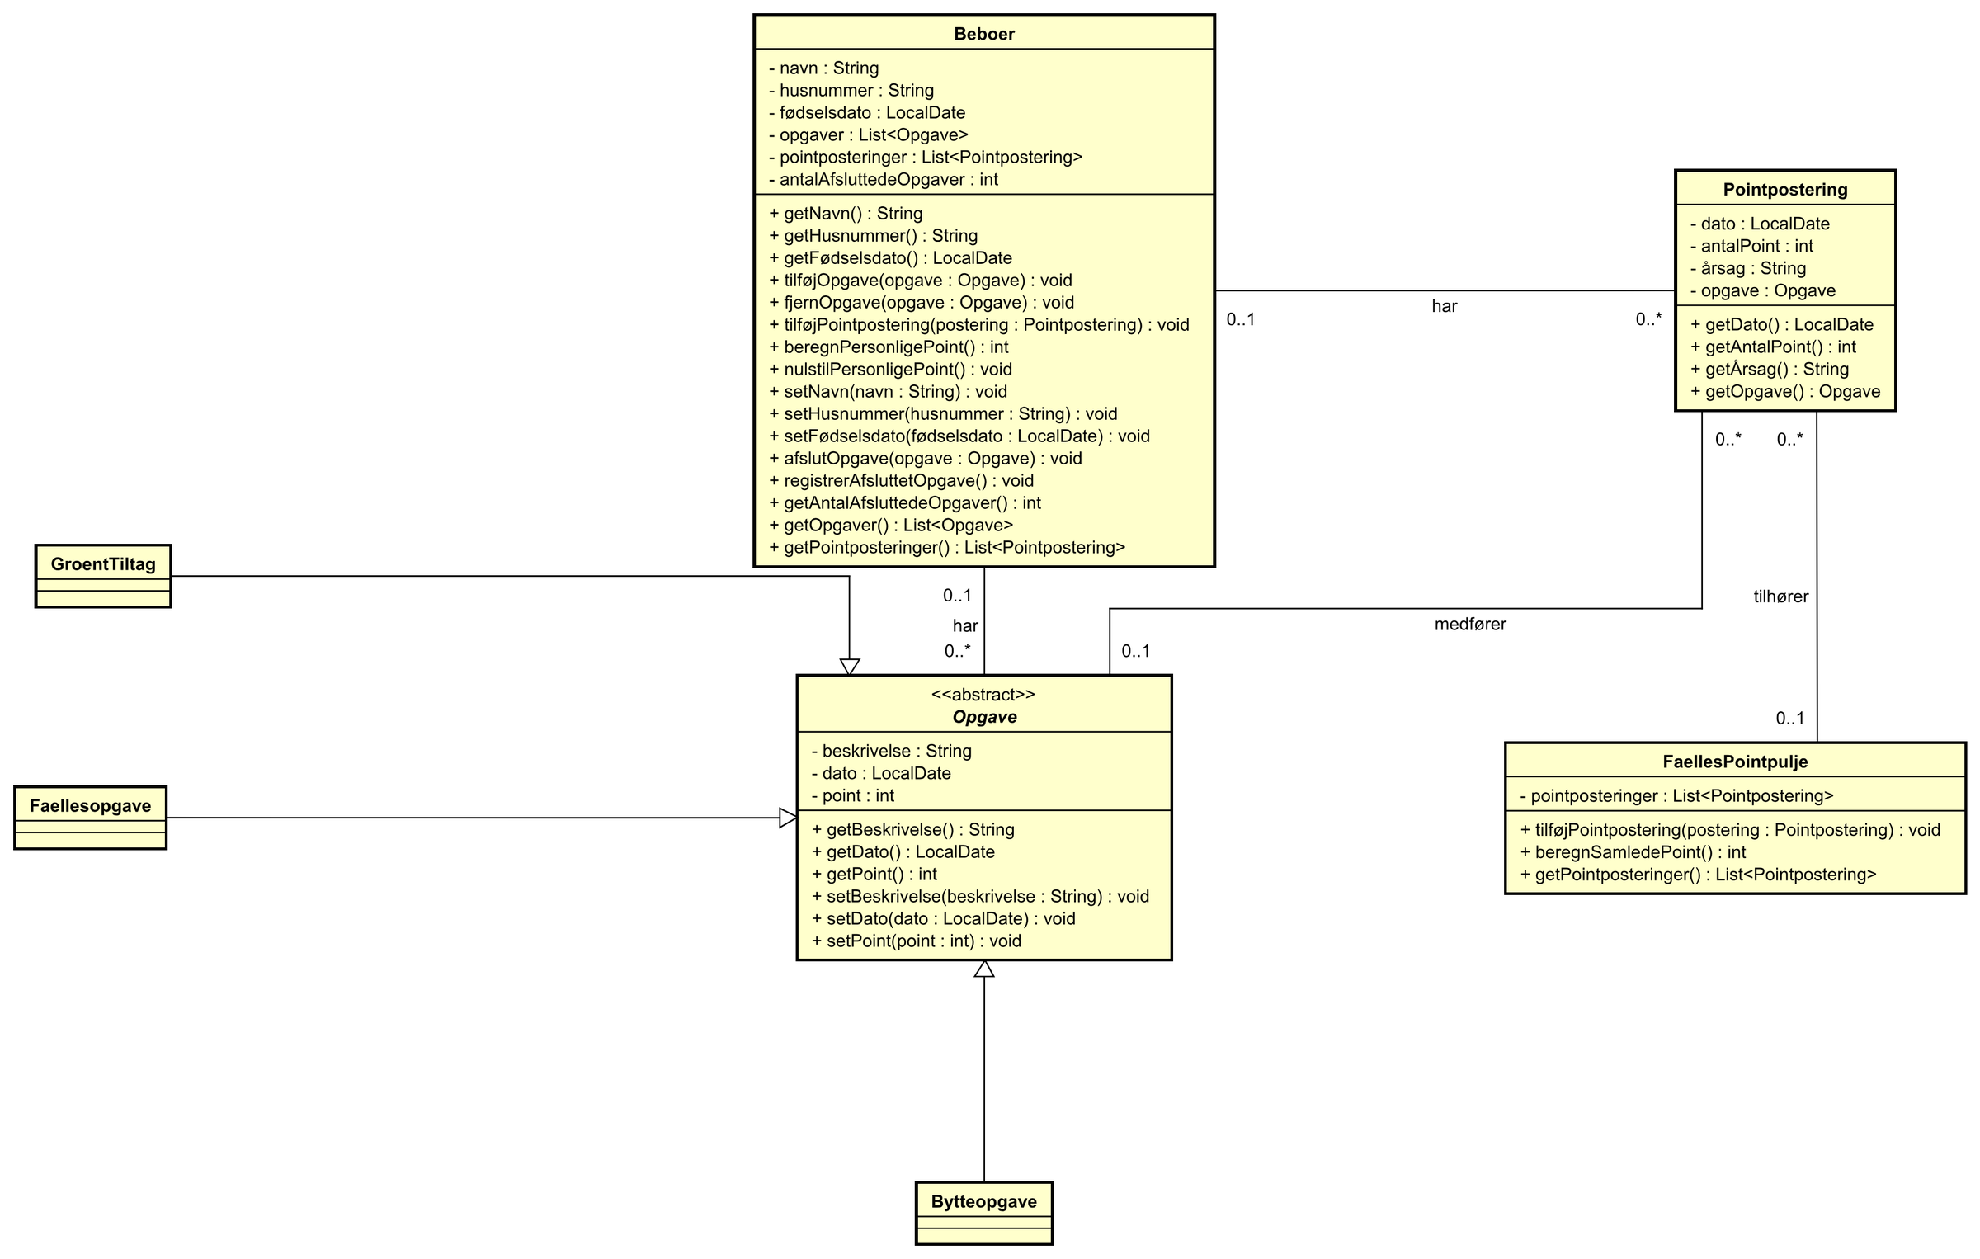
Fire dele med hvert sit ansvar
DESIGN
model – regler og data
data – gem, indlæs og data.json
controller – ét skærmbillede hver
FXML + CSS – udseendet
Afhængighederne går kun én vej.
Kløverly · SEP1 reeksamen
Chadi
Notes:
CHADI (ca. 1½ min) Tak, Mehmet. Programmet er delt i fire dele efter Model-View-Controller-idéen: - model indeholder domæneklasserne og reglerne, - data gemmer og indlæser og skriver datafilen til hjemmesiden, - controller har én klasse pr. skærmbillede, - og skærmbillederne er FXML med én fælles CSS-fil. Klassediagrammet er udviklet fra domænemodellen. Opgave er abstrakt med tre underklasser, så hver opgavetype kan behandles for sig. Vi overvejede at gemme saldoen som et tal og at bruge en enum for opgavetypen, men valgte posteringer og nedarvning. Det står begrundet i rapporten.

Slide 10
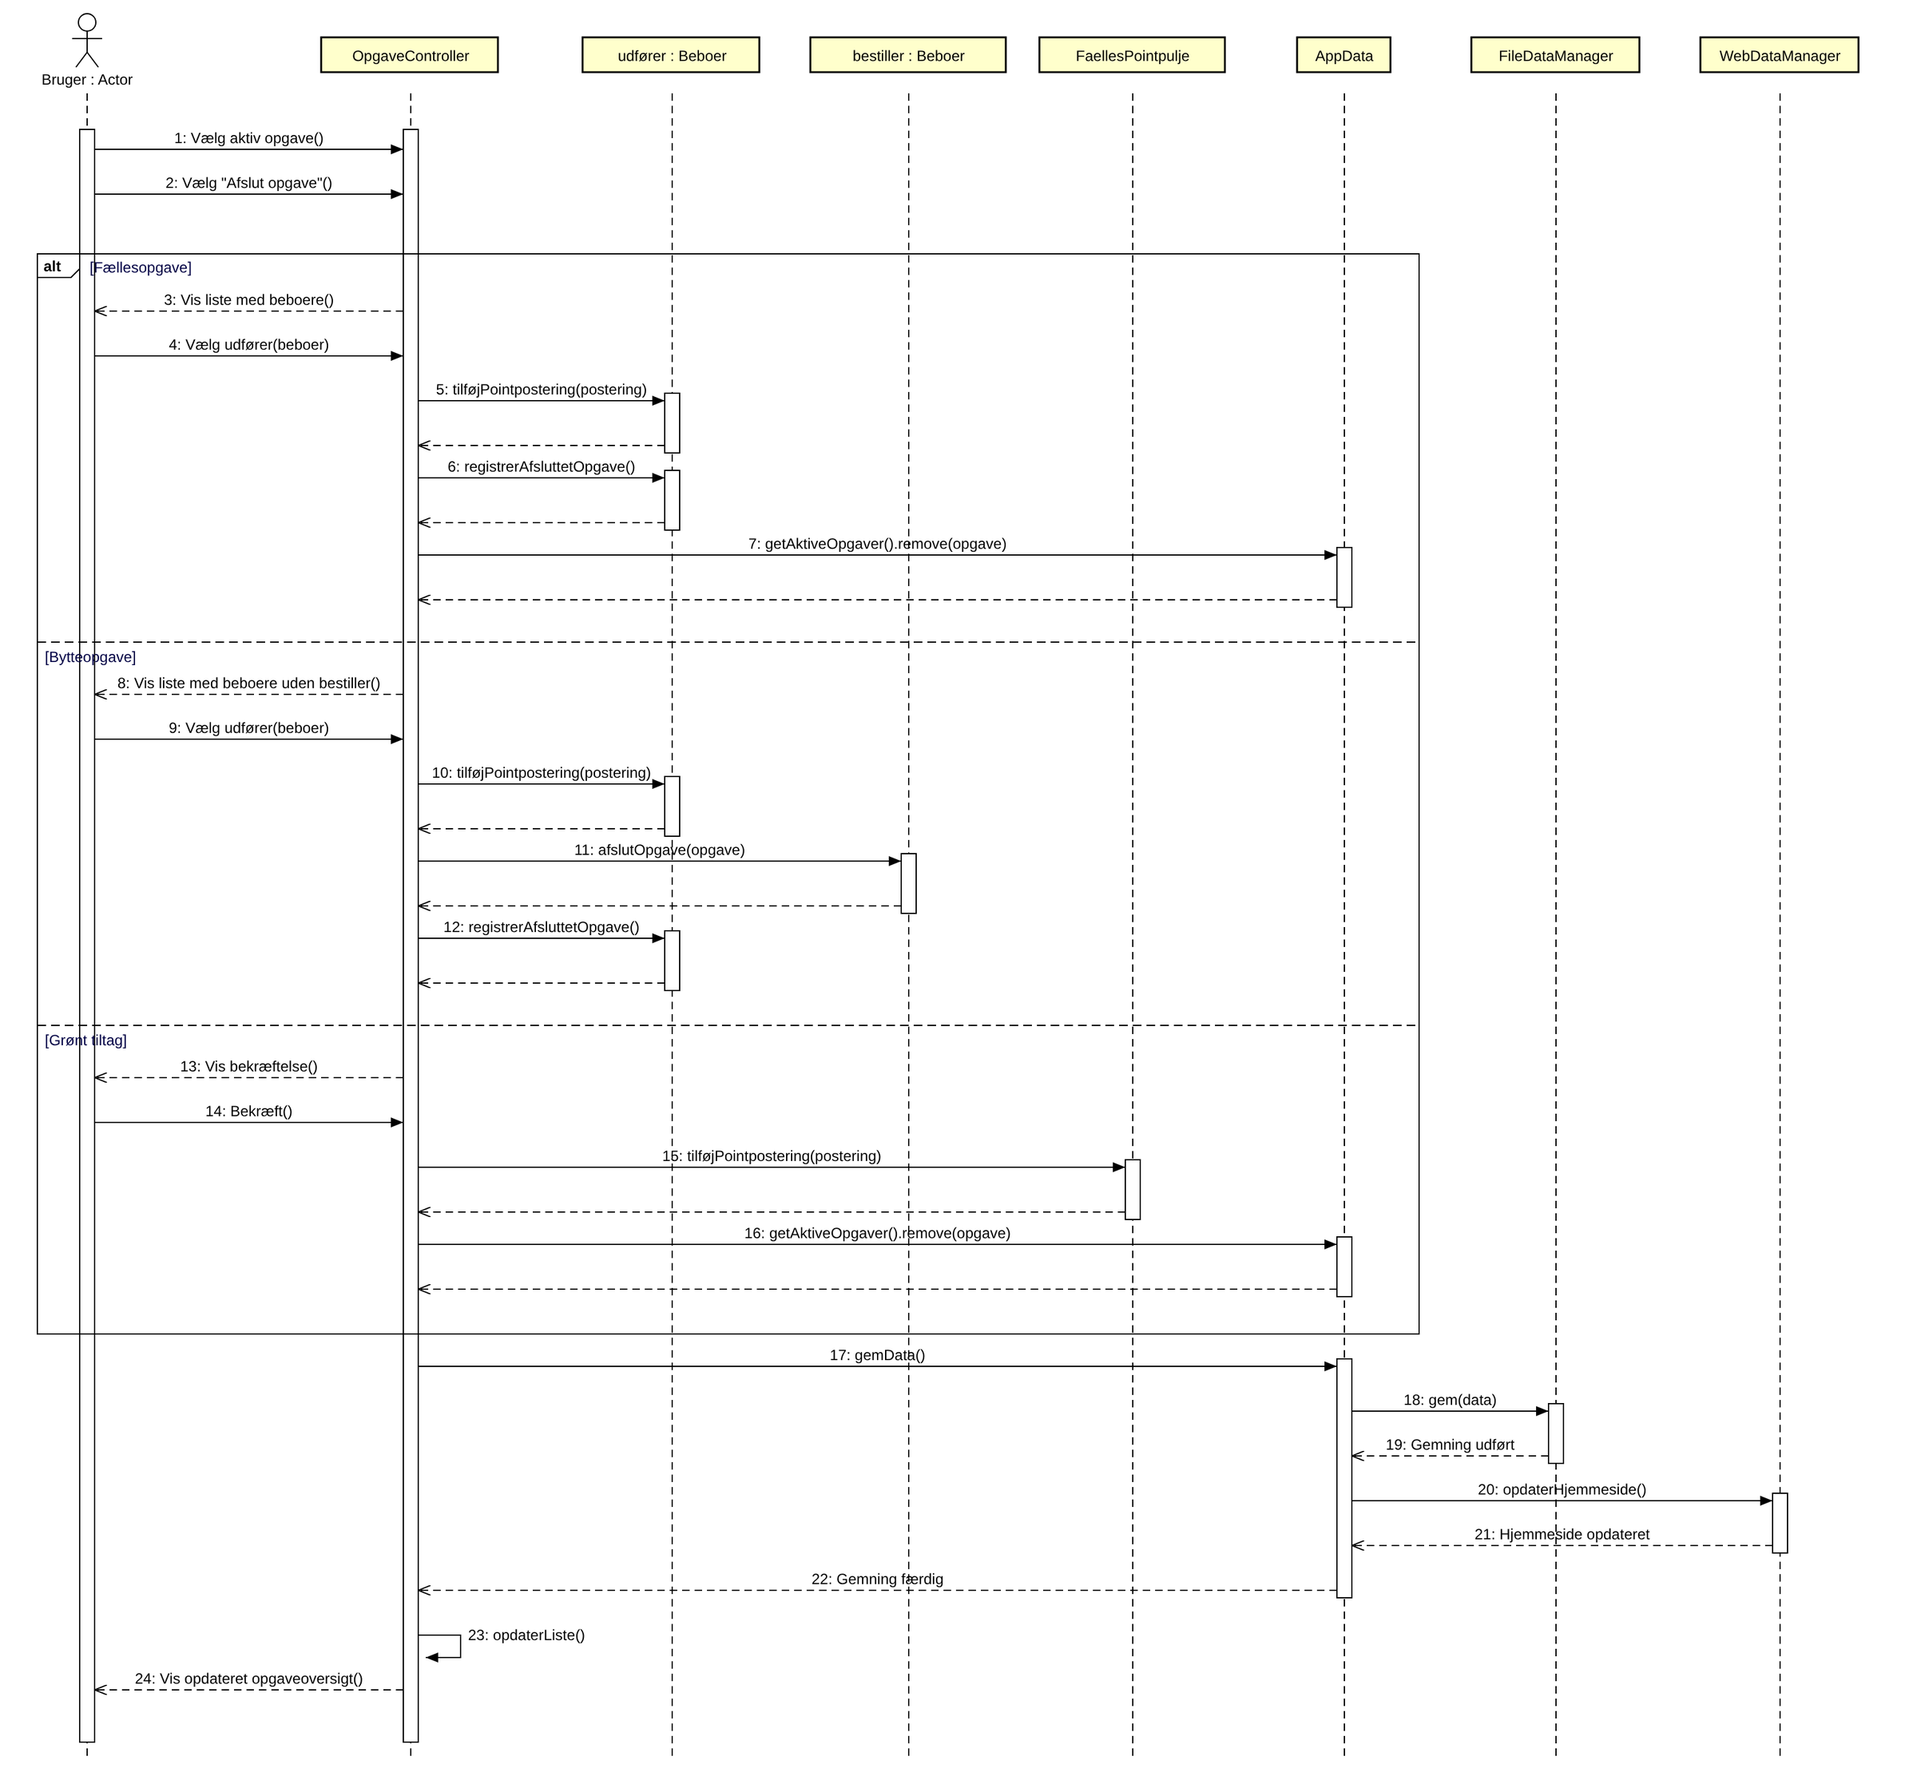
Afslut opgave – tre veje
SEKVENSDIAGRAM · UC19
Fællesopgave: udføreren får personlige point
Bytteopgave: udføreren får bestillerens betaling – bestilleren kan ikke vælges
Grønt tiltag: point til fællespuljen og hjemmesiden
Bagefter gemmes altid, og data.json skrives på ny.
Kløverly · SEP1 reeksamen
Chadi
Notes:
CHADI (ca. 1½ min) Det her er sekvensdiagrammet for UC19 Afslut opgave. Diagrammet har to livslinjer af typen Beboer, udføreren og bestilleren, fordi de skal behandles forskelligt ved en bytteopgave. Et alt-fragment deler forløbet i tre: - Ved en fællesopgave vælger koordinatoren udføreren, som får pointene. - Ved en bytteopgave er bestilleren fjernet fra listen, så man ikke kan betale sig selv. Udføreren får pointene, og bestilleren beholder betalingen. - Ved et grønt tiltag går pointene til fællespuljen. Efter fragmentet gemmes der altid, og hjemmesidens datafil bliver skrevet igen.

Slide 11
Reglen ligger i modellen
IMPLEMENTERING
Gælder overalt: uanset hvor i brugerfladen en bytteopgave oprettes
public void tilføjOpgave(Opgave opgave) {
if (opgave instanceof Bytteopgave) {
int saldo = beregnPersonligePoint();
Kan testes med JUnit uden brugerflade
if (opgave.getPoint() > saldo)
Fejl bliver til en besked i en dialog – programmet lukker aldrig
throw new IllegalArgumentException(…);
pointposteringer.add(new Pointpostering(
Svaghed: reglerne for at afslutte ligger i controlleren
dato, -opgave.getPoint(), …));
}
opgaver.add(opgave);
}
Kløverly · SEP1 reeksamen
Chadi
Notes:
CHADI (ca. 1½ min) Her er den vigtigste regel i koden. Når en bytteopgave tilføjes til en beboer, beregner Beboer selv saldoen. Er prisen større end saldoen, kastes en IllegalArgumentException. Ellers registreres en negativ pointpostering, og opgaven lægges på bestillerens liste. Fordi reglen ligger i modelklassen, gælder den uanset hvor i brugerfladen en bytteopgave oprettes, og vi kan teste den med JUnit. Controlleren fanger undtagelsen og viser beskeden i en dialog, så programmet aldrig lukker ved en forkert indtastning (NFR02). En ærlig svaghed: Reglerne for at afslutte en opgave ligger i OpgaveController. Det diskuterer vi i rapporten, og vi anbefaler at flytte dem til modellen.

Slide 12
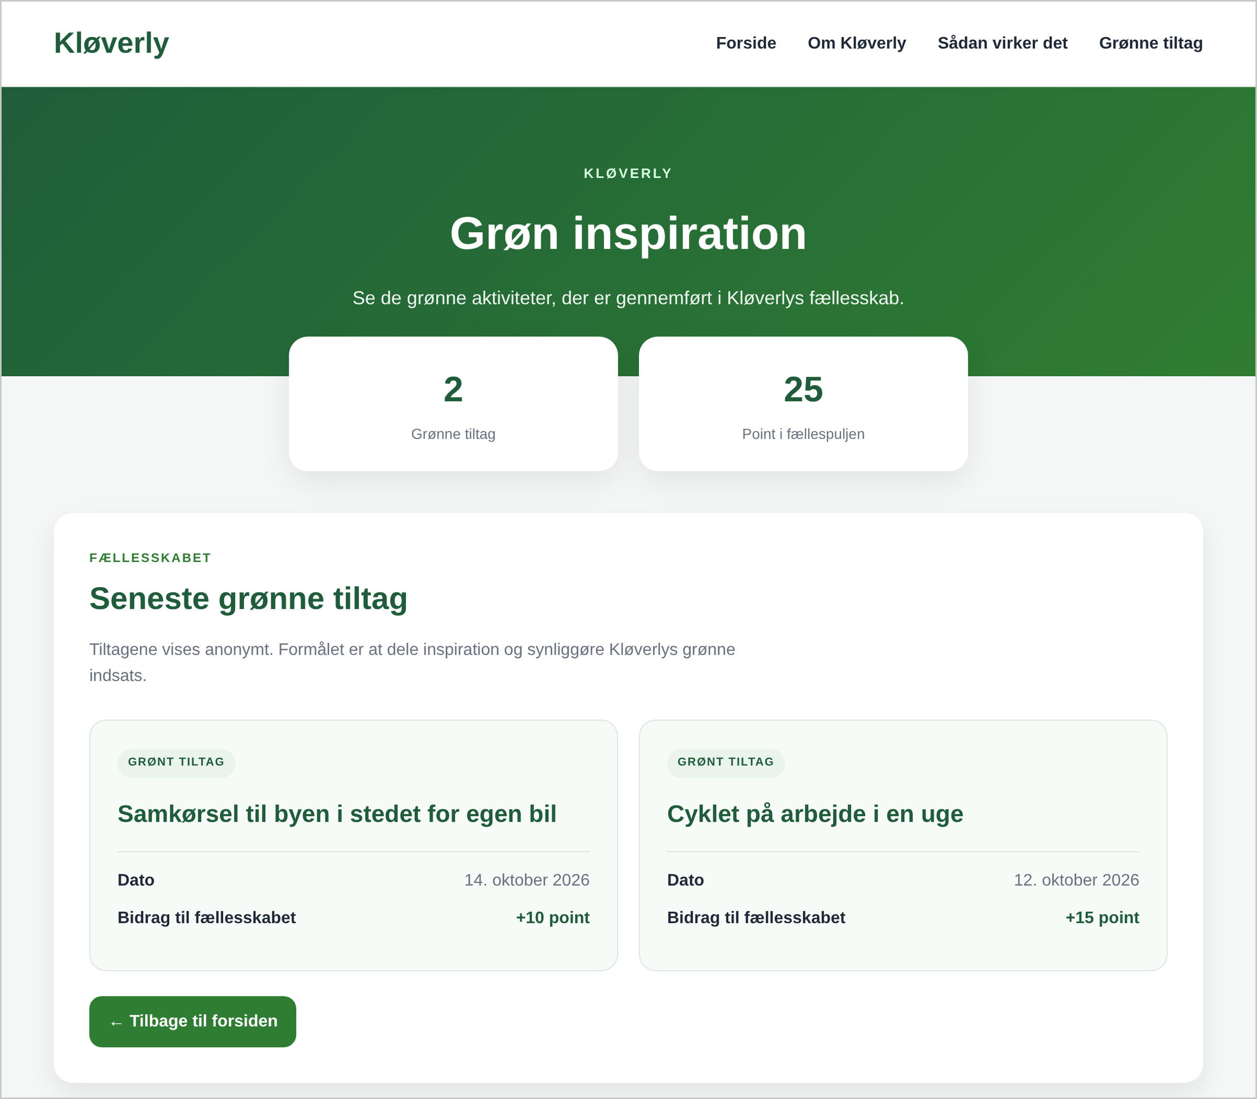
Navne kommer aldrig med
HJEMMESIDE
1. Programmet gemmer
2. data.json: kun samlede tal og grønne tiltag
3. kloeverly.js henter filen med fetch
Anonymiteten ligger i datafilen, ikke kun i HTML’en (NFR06).
Kløverly · SEP1 reeksamen
Chadi
Notes:
CHADI (ca. 1 min) Hjemmesiden kan ikke læse programmets binære fil. Derfor skriver programmet en separat datafil, data.json, hver gang der gemmes. Den indeholder kun samlede tal og de grønne tiltag med beskrivelse, dato og point. Der findes slet ikke et felt til navne, så hjemmesiden kan ikke komme til at vise, hvem der har gjort hvad. Det svarer på underspørgsmål 3. JavaScript henter filen med fetch og bygger kortene med textContent, så en beskrivelse altid vises som tekst. Siden skal åbnes gennem IntelliJ’s webserver – åbner man filen direkte, viser den en besked om, at data ikke kunne hentes.

Slide 13
Lad os se det virke
LIVE DEMO · 2 MINUTTER
1
2
3
Opret en bytteopgave – bestillerens saldo falder
Afslut den – udføreren får pointene
Afslut et grønt tiltag – genindlæs hjemmesiden
Kløverly · SEP1 reeksamen
Chadi
Notes:
CHADI – skift til programmet (ca. 2 min) Forbered: programmet kører med et par beboere, hvor Hanne har mindst 20 point, og hjemmesiden er åben i browseren via IntelliJ. 1. Opgaver → + Opret opgave → Type: Bytteopgave → Beboer: Hanne → beskrivelse, dato, 10 point → OK. Gå til Point og vis, at Hannes saldo er faldet med 10. 2. Opgaver → vælg bytteopgaven → Afslut opgave. Vis, at Hanne ikke står på listen. Vælg Jonas → OK. Vis Jonas’ point under Point. 3. Opret og afslut et grønt tiltag. Skift til browseren, tryk F5, og vis, at tiltaget står øverst uden navn. (Ekstra hvis tid: prøv en bytteopgave til 500 point og vis fejlbeskeden.)

Slide 14
Hvert krav har en test
TEST
11/11
15/15
4/4
6
unittests af pointreglerne bestod
black box-tests gennem brugerfladen
tests af hjemmesiden
ikke-funktionelle krav testet
Testdata rammer grænserne: Hanne med 20 point bestiller for 10 (godkendt), derefter for 50 (afvist).
Begrænsning: ikke afprøvet af Bob eller andre rigtige brugere.
Kløverly · SEP1 reeksamen
Chadi
Notes:
CHADI (ca. 1½ min) Vi har testet på to niveauer. Unittests i BeboerTest kontrollerer pointreglerne direkte i modellen – alle 11 bestod. Black box-testene går gennem brugerfladen ud fra use casene – alle 15 bestod. Dertil fire tests af hjemmesiden og en test af hvert ikke-funktionelt krav. Testdata er valgt, så de rammer grænserne: Hanne har 20 point og bestiller for 10, som bliver godkendt. Bagefter har hun 10 og bestiller for 50, som bliver afvist. Sporbarhedsmatricen i rapporten viser, hvilken test der dækker hvert krav. Det svarer på underspørgsmål 4. Begrænsningen er, at vi selv har testet. Ingen rigtig bruger har prøvet programmet.

Slide 15
Det tager vi med videre
REFLEKSION
Arbejdsdeling og ejerskab
Generativ AI
Delingen gav fart, men kun fælles gennemgang gav forståelse af hele projektet.
Hjalp os at nå det på en uge – fejlene blev fundet ved at sammenligne diagrammer, kode og test.
Git
Konflikter
Astah-filen blev overskrevet ved en sammenfletning. Aftal, hvem der arbejder i hvilke filer.
Uenigheden om at starte forfra blev løst på sagen – tag bekymringer op tidligt.
Kløverly · SEP1 reeksamen
Chadi og Mehmet
Notes:
CHADI (ca. 45 sek.) – de to øverste kort - Arbejdsdeling: Fra tirsdag havde jeg koden og Mehmet rapporterne. Det gav fart, men vi skulle gennemgå hinandens arbejde, så vi begge kan forklare det hele. - AI: Vi har brugt ChatGPT og Claude meget. Det gjorde det muligt at nå en fungerende løsning på en uge, men fx var unittestene skrevet efter en gammel regel. Fejlene fandt vi, fordi vi sammenlignede diagrammer, kode og test. MEHMET (ca. 45 sek.) – de to nederste kort - Git: Torsdag blev mine rettelser i Astah-filen overskrevet, fordi git ikke kan flette en binær fil. Næste gang aftaler vi, hvem der arbejder i hvilke filer. - Konflikter: Vi var uenige om at starte forfra. Set med Glasls konflikttrappe blev uenigheden i den grønne zone, fordi vi holdt den på sagen. Men jeg burde have sagt mine bekymringer tydeligere fra starten.

Slide 16
Systemet løser Bobs kerneproblem
KONKLUSION
✓ Tre opgavetyper og to slags point – saldoen bliver aldrig negativ
Næste skridt
✓ Grønne tiltag på hjemmesiden uden navne
Afklar skærmen i fælleshuset med Bob
Flyt reglerne for afslutning til modellen
Mål for fællespuljen og pointboost
✓ Hvert krav sporet til en bestået test
Tak – vi ser frem til samtalen.
Kløverly · SEP1 reeksamen
Mehmet
Notes:
MEHMET (ca. 1 min) For at samle op: Vi har lavet et system, der kan registrere de tre typer opgaver og de to slags point. Pointene er posteringer, så saldoen aldrig bliver negativ, og historikken bevares. Hjemmesiden viser de grønne tiltag uden navne, fordi navnene aldrig kommer med i datafilen. Og hvert krav kan spores til en bestået test. Løsningen dækker ikke alt: Skærmen i fælleshuset, mål for fællespuljen og pointboostet er ikke lavet. Vores anbefaling er at afklare med Bob, hvad skærmen skal vise, og at flytte reglerne for at afslutte opgaver ind i modellen. Tak fordi I så med – vi glæder os til samtalen til eksamen.

